Slide 1
边缘分布
随机变量的相互独立性

Slide 2
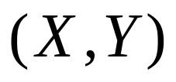
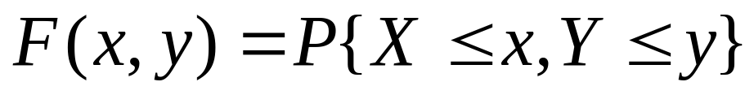
边缘分布 marginal distribution
二维随机变量 ,是把两个随机变量视为
一个整体，来讨论其取值规律的，我们可用分布
函数来描述其取值规律。
问题：能否由二维随机变量的分布来确定两个
一维随机变量的取值规律呢？如何确定呢？
——边缘分布问题

Slide 3
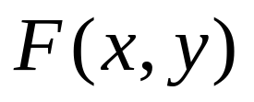


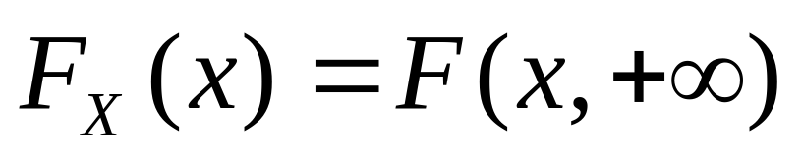
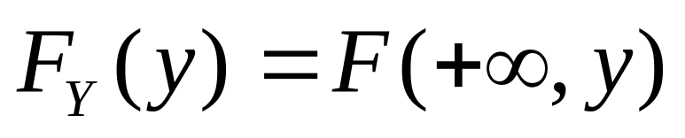
边缘分布 marginal distribution
设二维随机变量 的分布函数为 ，
依次称为二维随机变量
关于
和关于
的边缘分布函数．

Slide 4
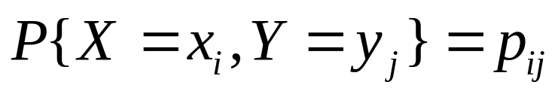

二维离散型R.v.的边缘分布
如果二维离散型随机变量（X,Y）的联合分布律为
即
Y X | y₁ | y₂ | y₃ | …
x₁ | p₁₁ | p₁₂ | p₁₃ | …
x₂ | p₂₁ | p₂₂ | p₂₃ | …
x₃ | p₃₁ | p₃₂ | p₃₃ | …
… | … | … | … | …

Slide 5
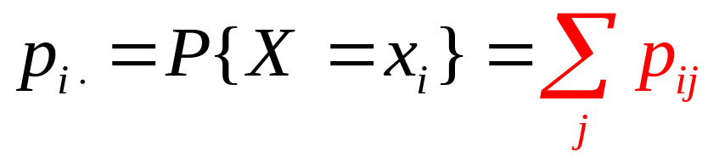
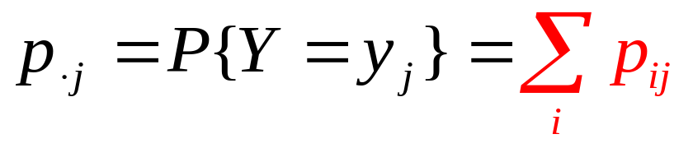
二维离散型R.v.的边缘分布
Y X | y₁ | y₂ | y₃ | … | P_{i}.
x₁ | p₁₁ | p₁₂ | p₁₃ | … | P₁.
x₂ | p₂₁ | p₂₂ | p₂₃ | … | P₂.
x₃ | p₃₁ | p₃₂ | p₃₃ | … | P₃.
… | … | … | … | … | …
p._{j} | p.₁ | p.₂ | p.₃ | …
关于X的边缘分布
关于Y的边缘分布

Slide 6
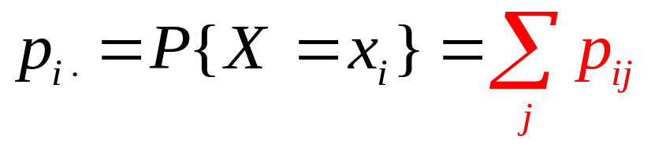
二维离散型R.v.的边缘分布
关于X的边缘分布
X | x₁ | x₂ | x₃ | …
概率 | P₁. | P₂. | P₃. | …
第i行之和
关于Y的边缘分布
Y | y₁ | y₂ | y₃ | …
概率 | P.₁ | P.₂ | P.₃ | …
第j列之和

Slide 7
二维离散型R.v.的边缘分布
例1 设二维离散型随机变量（X,Y）的联合分布律为
Y X | 0 | 1 | 1/3
-1 | 0 | 1/3 | 1/12
0 | 1/6 | 0 | 0
2 | 5/12 | 0 | 0
求关于X、Y的边缘分布

Slide 8
解 关于X的边缘分布为
（X，Y）的联合分布列
X | -1 | 0 | 2
概率 | 5/12 | 1/6 | 5/12
Y X | 0 | 1 | 1/3
-1 | 0 | 1/3 | 1/12
0 | 1/6 | 0 | 0
2 | 5/12 | 0 | 0
关于Y的边缘分布
Y | 0 | 1 | 1/3
概率 | 7/12 | 1/3 | 1/12

Slide 9

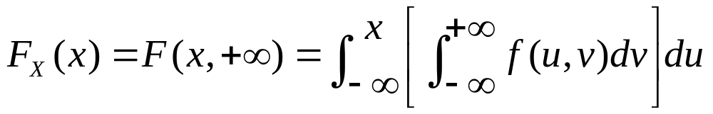
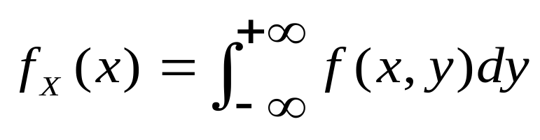
二维连续型随机变量的边缘分布
关于
的边缘分布函数为
求导？
如何求解X的边缘密度函数呢？
关于X的边缘概率密度为

Slide 10

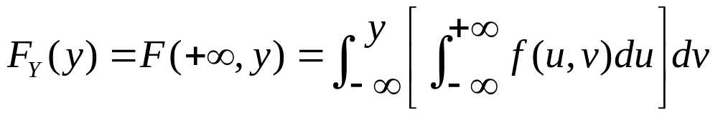
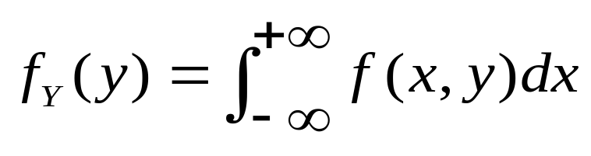
同理，可以得到Y的边缘分布和边缘密度的关系
关于
的边缘分布函数为
关于Y的边缘概率密度为

Slide 11
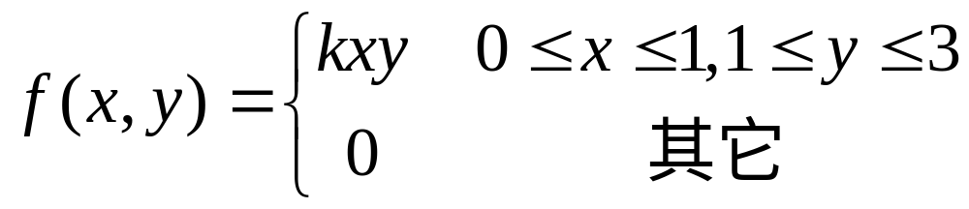
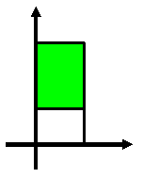
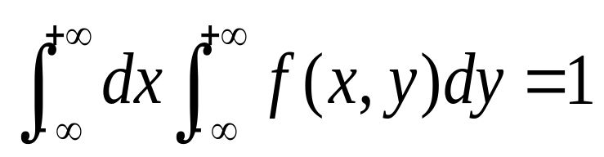
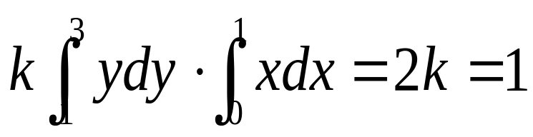
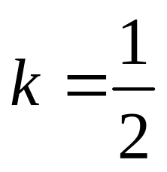
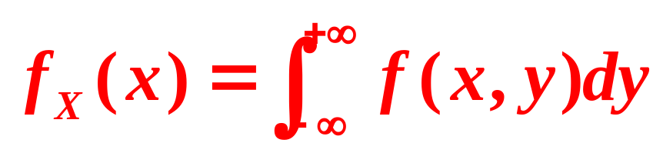
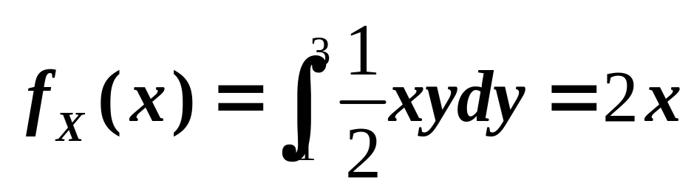
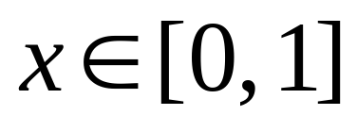
例2 设（X, Y）的联合密度为
3
求k值和两个边缘分布密度函数
1
解
由
1
得
关于X的边缘分布密度为
当 时

Slide 12
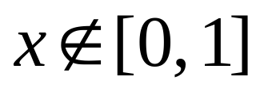
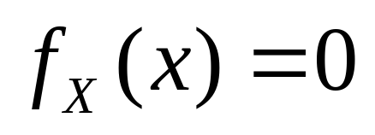
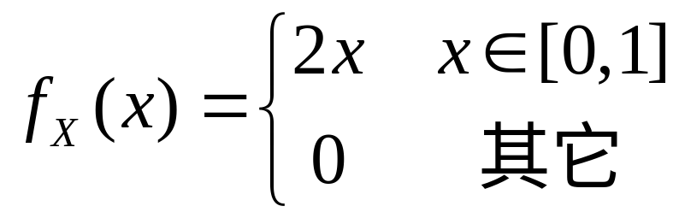
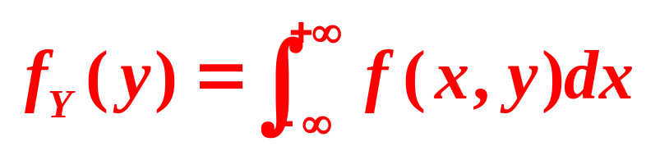
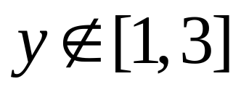
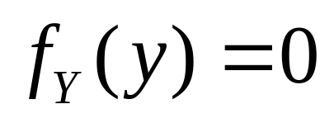
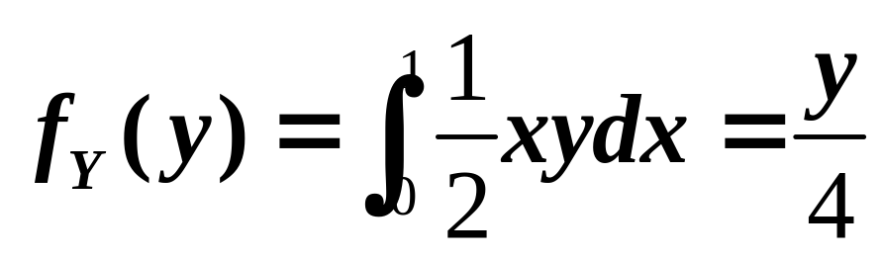
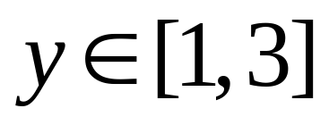
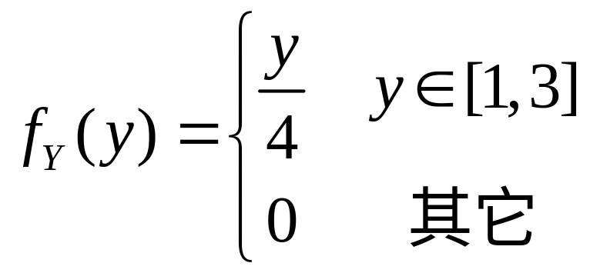
解
当 时
所以，关于X的边缘分布密度为
关于Y的边缘分布密度为
3
当 时
1
1
当 时
所以，关于Y的边缘分布密度为

Slide 13
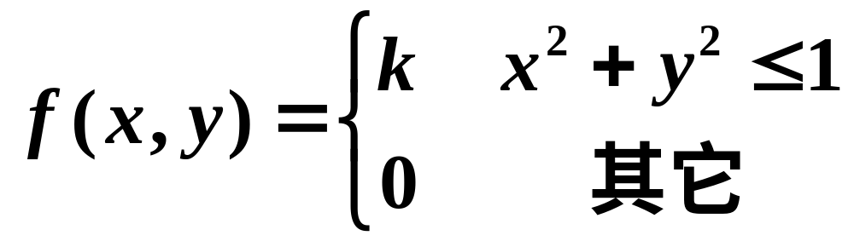
边缘分布密度和概率的计算
例3
设（X, Y) 的联合分布密度为
（1）求k值
(2) 求关于X和Y的边缘密度
（3）求概率P(X+Y<-1) 和 P(X>1/2)

Slide 14
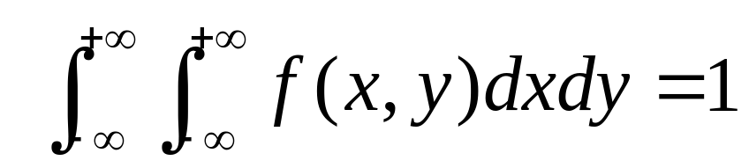
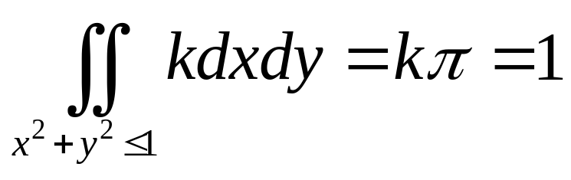
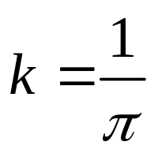

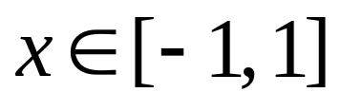
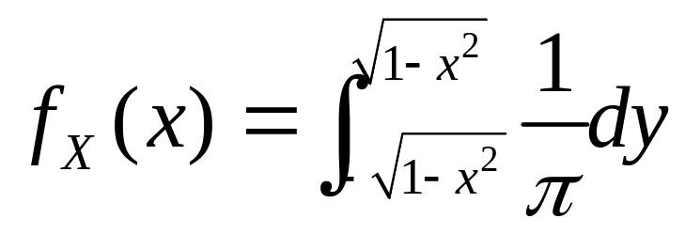
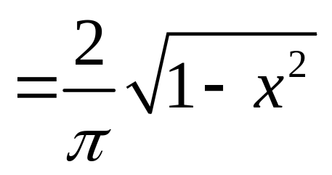
解
(1)
由
得
均匀分布
(2)
当 时
-1
1

Slide 15
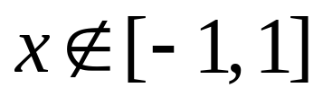
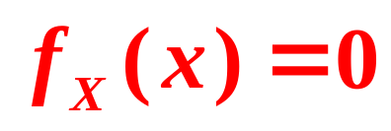
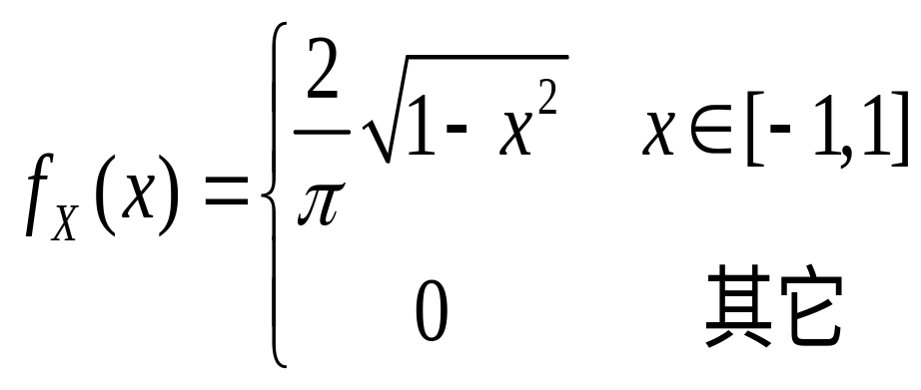
续解 ………..
当 时
所以，关于X的边缘
分布密度函数为
-1
1

Slide 16
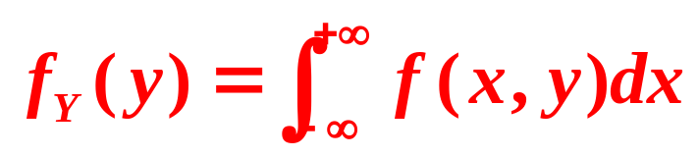
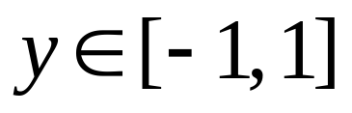
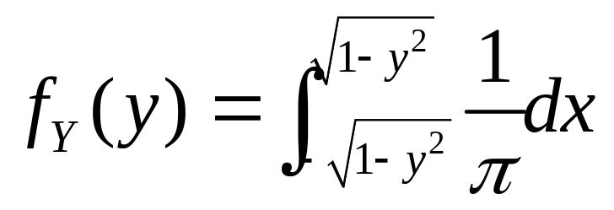
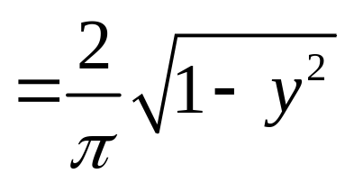
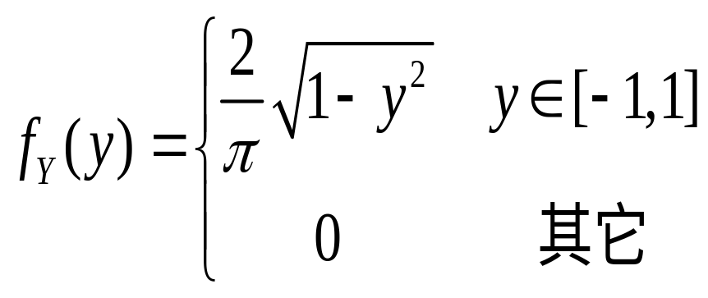
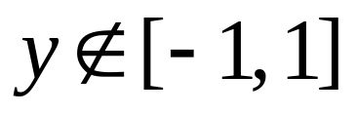
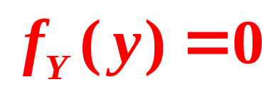
解
当 时
-1
1
所以，关于Y的边缘
分布密度函数为
当 时

Slide 17
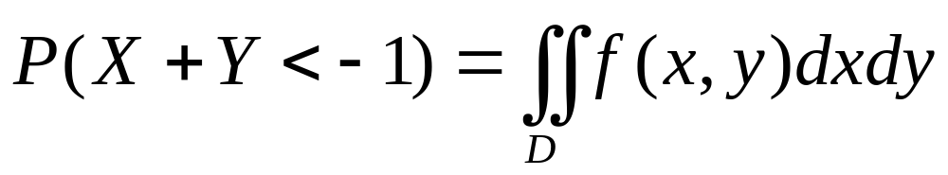
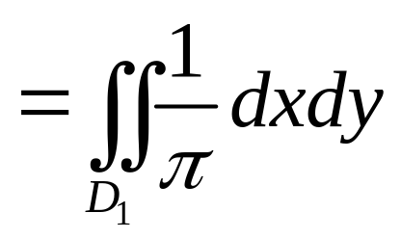
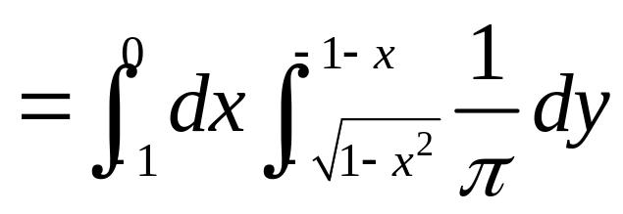







解 （3）

Slide 18




例4
设（X, Y) 服从参数为
的二维正态分布，求(X,Y)关于X和Y的分布密度
解
二维正态分布的联合密度为
又
由于

Slide 19





于是

Slide 20




同理

Slide 21




由上例可以得出结论
如果二维随机变量（X，Y）服从正态分布
则两个边缘分布分别服从正态分布
与相关系数 无关
可见，联合分布可以确定边缘分布，
但边缘分布能不能确定联合分布呢？

Slide 22




例5 设（X，Y）的联合分布密度函数为
求关于X，Y的边缘分布密度函数
解 关于X的分布密度函数为

Slide 23





所以，
不同的联合分布，可
有相同的边缘分布。
同理可得
可见，联合分布可以确定边缘分布，
但边缘分布能不能确定联合分布呢？

Slide 24


随机变量的相互独立性
定义 设（X，Y）的联合分布函数为F(x,y)，两个
边缘分布函数分别为F_{X}(x),F_{Y}(y)，如果对于任意的x,y
都有F(x,y)= F_{X}(x) F_{Y}(y)，则称随机变量X，Y相互独立。
特别，对于离散型和连续型的随机变量，该定义分别等价于
★
对任意i,j
★
对任意x,y

Slide 25

实际意义
在实际问题或应用中，当X的取值与Y的取值互不影响时，我们就认为X与Y是相互独立的，进而把上述定义式当公式运用.
补充说明
 在X与Y是相互独立的前提下，
边缘分布可确定联合分布！

Slide 26
例1
设（X，Y）的概率分布（律）为
y
x
-1
0
2
p_{i}.
1/2
2/20
1/20
2/20
1/4
1
2/20
1/20
2/20
1/4
2
4/20
2/20
4/20
2/4
p _{.j}
2/5
1/5
2/5
证明：X、Y相互独立。
逐个验证等式

Slide 27









证 ∵X与Y的边缘分布律分别为
X
-1
0
2
Y
1/2
1
2
p._{i}
2/5
1/5
2/5
P_{j.}
1/4
1/4
2/4
∴X、Y相互独立

Slide 28



例2 设（X，Y)的概率密度为
求 (1) P（0≤X≤1 ，0≤Y≤1）
(2) (X,Y)的边缘密度，
（3）判断X、Y是否独立。
1
1
解 ① 设A={（x，y）：0≤x≤1 ，0≤y≤1）}

Slide 29








② 边缘密度函数分别为
当 时
当 时
所以，
同理可得

Slide 30



③
所以 X 与 Y 相互独立。

Slide 31


例3 已知二维随机变量（X，Y）服从区域D上的均匀分
布，D为x轴，y轴及直线y=2x+1所围成的三角形区
域。判断X，Y是否独立。
解 （X,Y）的密度函数为

Slide 32








关于X的边缘分布密度为
当 或 时
当 时，
所以，关于X的边缘分布密度为

Slide 33








关于Y的边缘分布密度为
当 或 时
当 时，
所以，关于Y的边缘分布密度为

Slide 34


所以
所以，X与Y不独立。

Slide 35



例4
设（X,Y)服从矩形域
上的均匀分布，求证 X 与 Y 独立。
解
时

Slide 36





时
于是
同理
所以
即 X 与 Y 独立。

Slide 37
作业
习题3：T1、3、4、8(2)、13、17、20

